Slide 1








Platinum
Gold

Slide 2






Analista de información estadística
GCBA
Mentora Espacio Instrumenta

Slide 3




Especialista en Analítica Digital
Naranja X
Docente de Data Analytics en Coderhouse

Slide 4
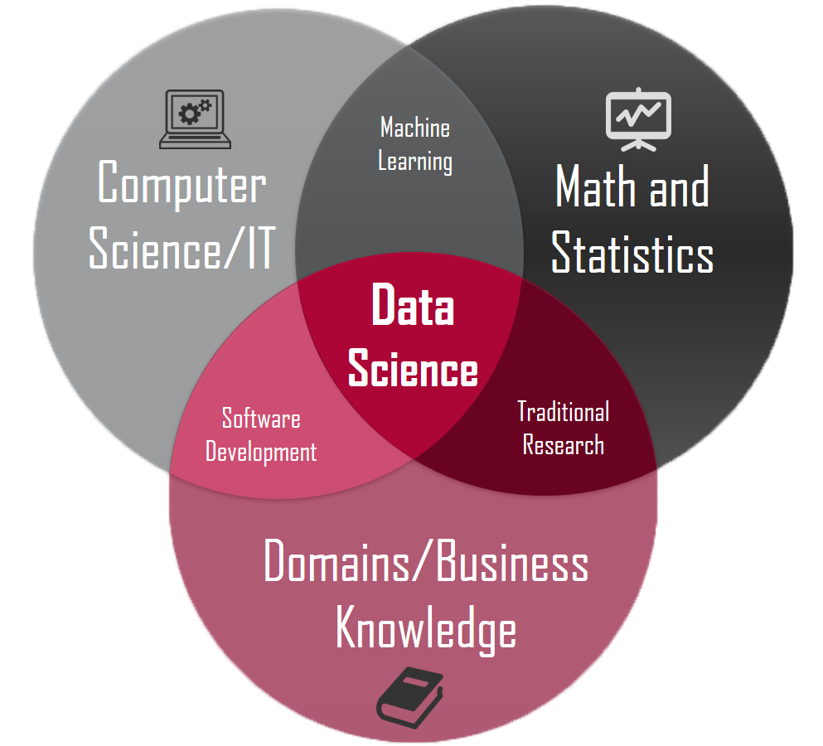
¿Qué es la ciencia de datos?
Conjunto de disciplinas que utiliza métodos científicos para obtener conocimientos a partir de los datos dándoles un mayor valor.

Slide 5





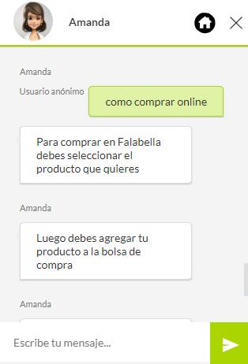




Usos y aplicaciones
Clasificación de emails Spam – Correo no deseado
Asistentes personales
Siri - Google now
Recomendadores en base a comportamientos
Netflix - Spotify - Amazon
Procesamiento de lenguaje natural
Chatbots
Asesores de compras
Reconocimiento Facial, Voz, Huellas
Detección de enfermedades
Cáncer basada en imágenes -
Predicción de epidemias

Slide 6
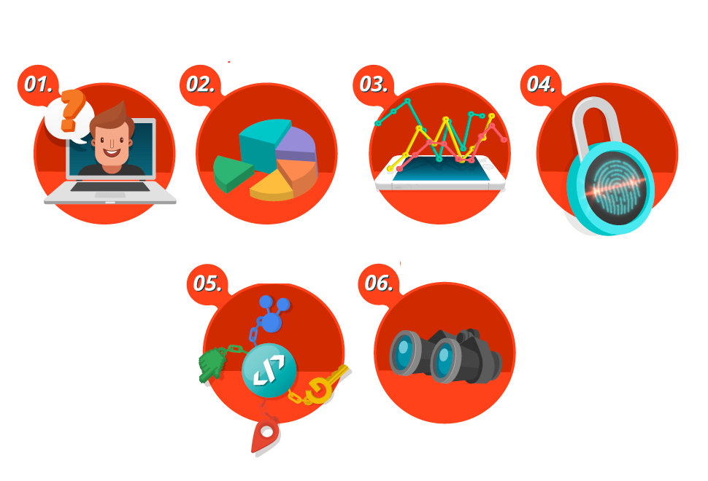
Flujo de trabajo
Exploración, limpieza y organización de datos
Análisis de datos
Preguntas
Objetivos
Recopilación de Datos
Desarrollo de modelos y algoritmos
Visualización de datos
Notes:
Problema, relevamiento, análisis.
Planteamiento de un problema o una pregunta y construcción de hipótesis
Orden y búsqueda de diferentes fuentes de datos que pueden ser útiles para nuestro análisis o diseño de relevamientos.
Utilización de técnicas estadísticas para comprender patrones en los datos y generar estimaciones.
Resultados y conclusiones.

Slide 7

Preguntas y Objetivos
Necesidad de responder una pregunta o cumplir con un objetivo
Preguntas:
¿Cuál es el mejor mes para hacer el lanzamiento de mi producto?
¿Cuál es el horario ideal para comenzar las ventas?
¿Cuándo ofrecerle un nuevo producto a mi cliente?
Objetivo:
Consolidar la venta del producto

Slide 8
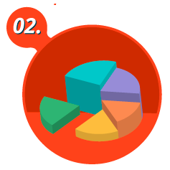
Recopilación de datos
Buscar datos que puedan ayudarnos a responder a las preguntas
Innumerables fuentes de datos:
Sensores
Scrapeo de la web
Peticiones a APIs
Formularios

Slide 9
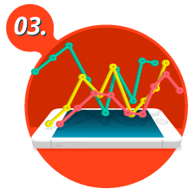

Exploración, limpieza, organización y análisis
Casi siempre los datos generados cuentan con una serie de inconsistencias que pueden perjudicar el análisis
Se busca representar la información en un formato que consiga reducir el coste de cómputo y optimizar los resultados de los algoritmos
Reducción de la dimensionalidad
Normalización

Slide 10

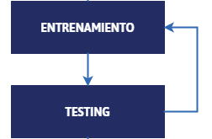
Desarrollo de modelos y algoritmos
Alimentar algoritmos de machine learning con nuestros datos
Predecir y clasificar información nueva, a raíz de haber entrenado con información pasada.
Árboles de decisión
Algoritmos de clusterización
Redes neuronales

Slide 11

Visualización de datos
Comunicar los resultados de manera visual para facilitar el análisis
Ver que el resultado del proyecto cumpla el objetivo y responda las preguntas iniciales

Slide 12

Python
Lenguaje de alto nivel
Lenguaje Interpretado de propósito general
Multiplataforma (linux, windows, microcontroladores)
Multiparadigma: objetos, funcional
Open source
Comunidad Online: https://www.python.org/events/, https://pycon.org/, https://pydata.org/
Muchas librerías desarrolladas para la manipulación y visualización de datos, e implementación de algoritmos de ML
POO
Notes:
-Lenguaje de alto nivel:
- se asemeja más a el lenguaje natural y menos a los 1 y 0 de las máquinas.
Es un lenguaje interpretado, lo que significa que no se necesita compilar el código fuente para poder ejecutarlo, lo que ofrece ventajas como la rapidez de desarrollo e inconvenientes como una menor velocidad.
- gramática clara.
- Tipado fuerte: distingue entre tipos de variables.
- Tipado Dinámico: no hay que declarar la variable antes de la ejecución del programa.
- Orientado a objetos: herencia múltiple. Encapsulación. Interfaces. Polimorfismo. Sobre carga de constructores.
- Open source.
- Librería estándar muy amplia.
- Interpretado.
- Versátil: sirve para crear cualquier tipo de aplicación (de escritorio, web, de servidor).
- Multiplataforma (windows, linux, etc)
programación funcional es un paradigma de programación declarativa basado en el uso de verdaderas funciones matemáticas. En este estilo de programación las funciones son ciudadanas de primera clase, porque sus expresiones pueden ser asignadas a variables como se haría con cualquier otro valor; además de que pueden crearse funciones de orden superior.¹​

Slide 13
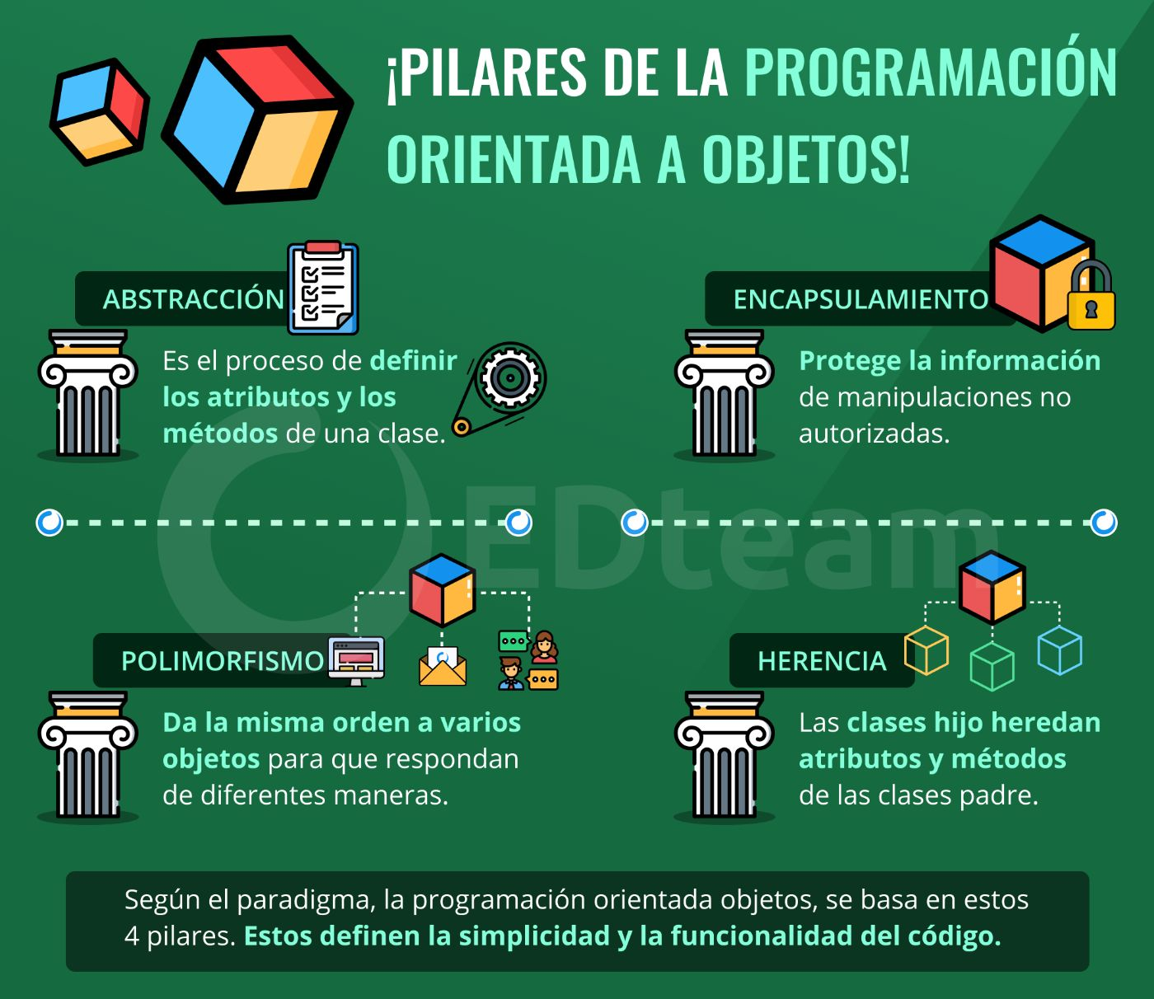
Notes:
fuente: ed.team/cursos/poo

Slide 14
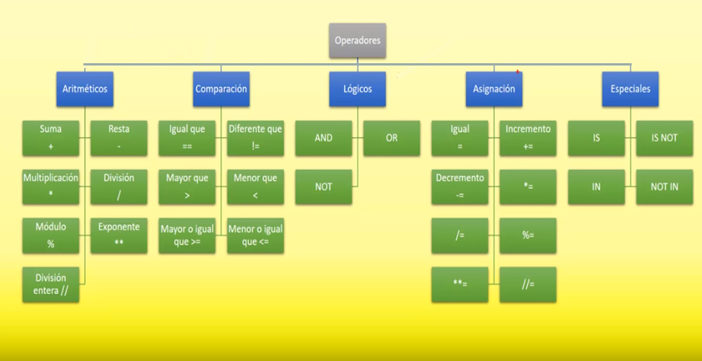
Tipos de operadores
Notes:
Los operadores son símbolos que representan una acción a realizar con los números o elementos que se encuentran antes o después. Otra definición de operadores es que son elementos que relacionan de forma diferente, los valores de una o más variables y/o constantes. Es decir, los operadores nos permiten manipular valores.En la Programación, los operadores nos sirven como para utilizarse en fórmulas dentro de un algoritmo además de realizar comparaciones y también para agrupar elementos
-Condicionales:
-AND--> significa "y si además"
-OR--> significa "y si no"
-El and significa que se tienen que cumplir todas las condiciones.
-Concatenación de operadores de comparación.
-Operadores lógicos and y or
-Operador "in". Permite evaluar varias condiciones.
-Las condiciones se evalúan de izquierda a derecha, como un libro.
-En Python no es posible concatenar elementos distintos (string + enteros, x ej).
Para esto se usa la función srt (que viene de string)

Slide 15
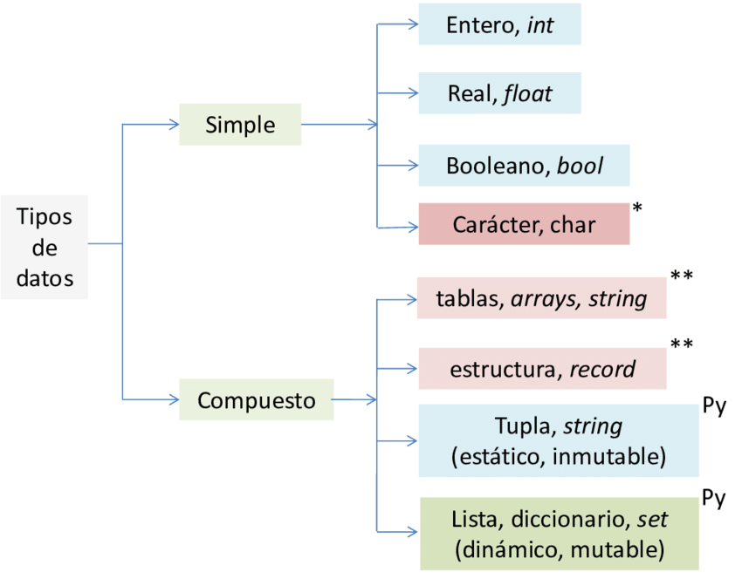
Tipos de datos
Notes:
Python define tres tipos de datos numéricos básicos: enteros, números de punto flotante (simularía el conjunto de los números reales, pero ya veremos que no es así del todo) y los números complejos.
Booleano:Esta clase solo se puede instanciar con dos valores/objetos: True para representar verdadero y False para representar falso. true o false
cadenas de caracteres. Este tipo es conocido como string aunque su clase verdadera es str.Formalmente, un string es una secuencia inmutable (comillas simples o dobles)
-Listas: Estructura de datos que nos permite almacenar gran cantidad de valores (equivalente a los array en otros lenguajes de programación). Reserva varios valores en la memoria pero los almacena juntos
-En Python las listas pueden guardar diferente tipo de valores (en otros lenguajes no ocurre esto con los array)
-Se ppueden expandir dinámicamente añadiendo nuevos elementos (otra novedad respecto a los arrays en otros lenguajes)
-Tuplas: son inmutables, no se puden modificar después de su creación.
-No permiten añadir, eliminar, mover elementos (append extend remove)
-Permiten extraer porciones pero el resultado es una tupla nueva.
-No permiten búsquedas (index) --> en las últimas versiones de Python si se puede.
-Si permiten comprobar si un elemento se encuentra en la tupla.
-Son mas rápidas para ejecutarlas
-Menos espacio (mayor optimización y rendimiento)

Slide 16
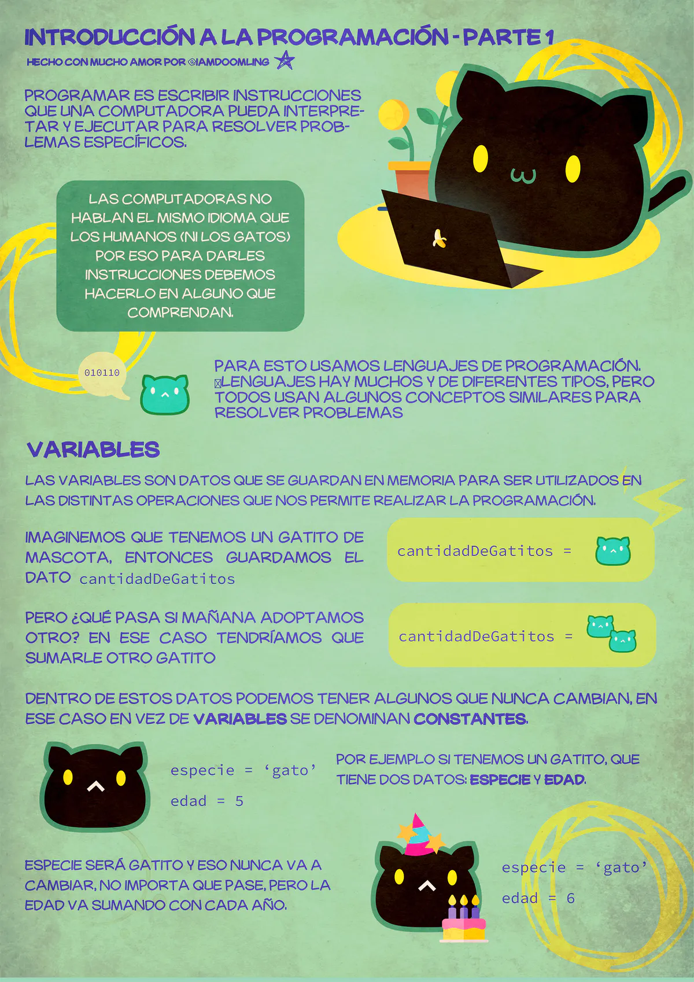
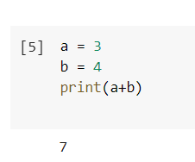
Variables
Notes:
Variable: espacio en la memoria del ordenador donde se almacenará un valor que podrá cambiar durante la ejecución del programa.
- se puede rellenar con un valor que puede cambiar, ese mismo espacio puede almacenar otro valor.
- EL tipo de variable no lo establece el contenedor sino el contenido.
-No se recomienda usar caracteres latinos en programación como la letra eñe

Slide 17
Funciones
def nombre(parametro1, parametroN):
Instrucción1
Instrucción2
Instrucción3
return resultado
Notes:
- Funciones: conjunto de líneas de código agrupadas (bloque de código) que funcionan como una unidad realizando una tarea específica.
-Pueden devolver valores.
-Pueden tener parámetros / argumentos
-También se las denomina métodos cuando se encuentran definidas dentro de una clase.
-Utilidad de las funciones:
-Reutilización de código
- Sintaxis de la función:
- def nombre_función(): --> a esos paréntesis se los denomina zona de parámetros o argumentos
-Instrucciones de la función --> con una identación
-Return (opcional) --> si devuelve valores lleva el return y sino no.
- def nombre_función(parámetros):
-Instrucciones de la función --> con una identación
-Return (opcional) --> si devuelve valores lleva el return y sino no.
- Funciones predefinidas --> las que se nos proporcionan con el lenguaje de programación.
- Funciones propias --> crear funciones propias para usarlas a futuro
-def mensaje(): -->declaración de la función
-mensaje() --> llamada a la función
- Parámetros o argumentos: dentro de la función separados por comas. Se almacenan en orden en su lugar correspondiente)

Slide 18
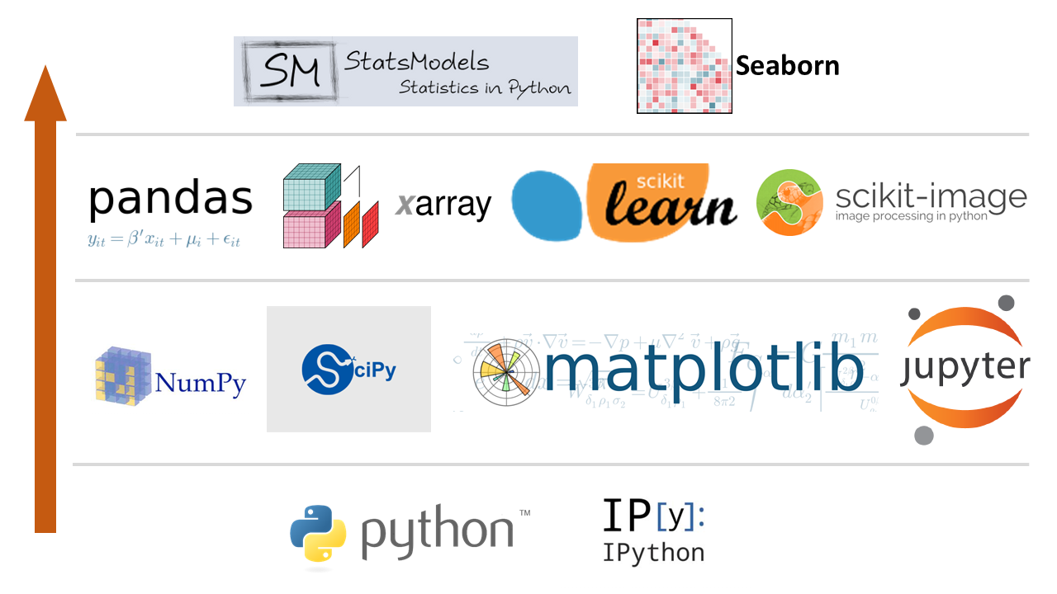

Librerías
Notes:
Una biblioteca o, llamada por vicio del lenguaje librería (del inglés library) es un conjunto de implementaciones funcionales, codificadas en un lenguaje de programación, que ofrece una interfaz bien definida para la funcionalidad que se invoca. librería como un conjunto de módulos cuya agrupación tiene una finalidad específica y . Por lo tanto, estas librerías son fuentes de recursos con varias funcionalidades. Los desarrolladores evitan escribir el código para sí mismos al utilizar el código precisamente escrito y bien definido de diferentes librerías. Al utilizar dichas librerías, serás capaz de producir código eficiente y ahorraras invaluable tiempo al no tener que escribir un script desde cero.
Sin embargo, en lugar de libros, tomás módulos los cuales aplicarás durante el proceso de programación

Slide 19

Introducción a Numpy
¿Por qué Numpy?
NumPy nos provee de:
Estructuras de datos
Operaciones fáciles y eficientes sobre datos
Notes:
es una biblioteca para el lenguaje de programación Python que da soporte para crear vectores y matrices grandes multidimensionales, junto con una gran colección de funciones matemáticas de alto nivel para operar con ellas

Slide 20
¿Jugamos?
Notes:
Máscara?

Slide 21
Break (10 minutos)
Notes:
Máscara?

Slide 22
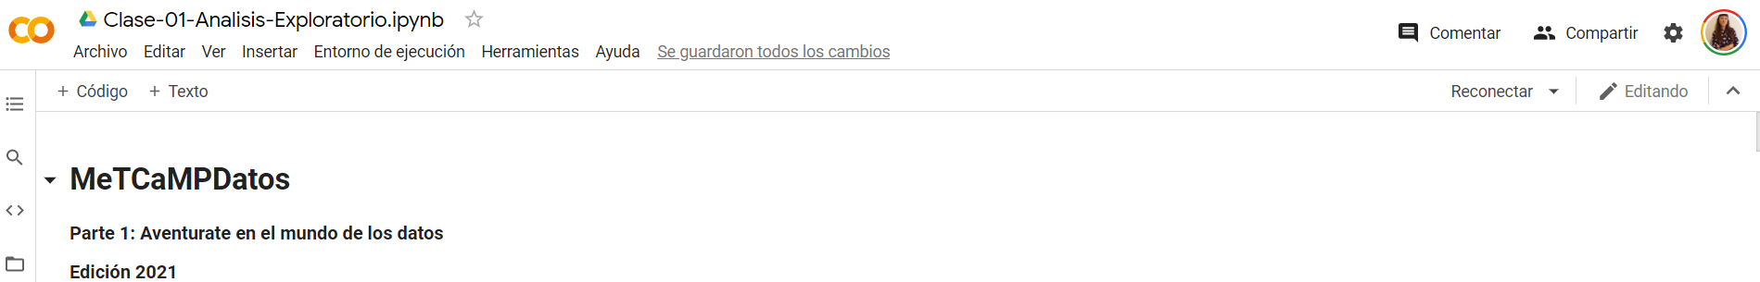
Google Colaboratory
Notes:
Un notebook o cuaderno es un documento que contiene código ejecutable (por ejemplo, Python) y también elementos de texto enriquecido (links, figuras, etc.). Está compuesto por celdas, que es la unidad mínima de ejecución. En Jupyer Notebook, ese trabajo funciona de manera local: es decir en nuestra PC.
Google Colaboratory es un entorno gratuito de Jupyter Notebook que no requiere configuración y que se ejecuta completamente en la nube y tiene la posibilidad de hacer uso de sus GPU, como unas máquinas virtuales muy potentes.
La principal ventaja que ofrece esta herramienta es que libera a nuestra máquina de tener que llevar a cabo un trabajo demasiado costoso tanto en tiempo como en potencia o incluso nos permite realizar ese trabajo si nuestra máquina no cuenta con recursos suficientemente potentes. Y de forma gratuita.
Otro de los beneficios que tiene lo indica el propio nombre, «Colaboratory», es decir, colaborativo, nos permite realizar tareas en la nube y compartir nuestros cuadernos si necesitamos trabajar en equipo. También se puede guardar en un Drive como cualquier archivo, y se guarda de forma automática como un docs.
Desventaja: No se ejecuta sin conexión.
En las empresas generalmente se utilizan Jupyter Notebooks y Anaconda (sistema de gestión de paquetes), pero para los fines del curso vamos a utilizar Colab que no requiere instalación y es más simple.

Slide 23
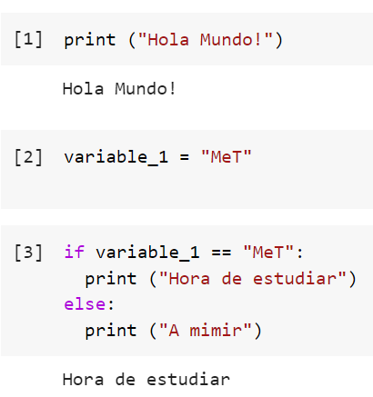
Python
Notes:
En informática, Hola mundo es un programa que imprime el texto «¡Hola, mundo!» en un dispositivo de visualización, en la mayoría de los casos la pantalla de un monitor. Este programa suele ser usado como introducción al estudio de un lenguaje de programación, siendo un primer ejercicio típico, y se considera fundamental desde el punto de vista didáctico.

Slide 24

¿Lo probamos?
Notes:
Ir a Colab
Mostrar cómo agregar código
Cómo agregar texto
Cómo correr una celda
Como eliminar celda, bajarla o subirla
Atajos: ctrl + enter
Comentar y su importancia

Slide 25

Estadística
Notes:
La ciencia de datos tiene 4 aspectos fundamentales vinculados con la programacion, estadistica, conocimiento de dominio y comunicacion

Slide 26
Es la aplicación del método científico en el análisis de datos para facilitar la toma de decisiones ante situaciones de incertidumbre
(Mood y Graybill, 1978).
Notes:
Importancia de las estadísticas: Los datos estadísticos constituyen una herramienta estratégica para la toma de decisiones acertadas y el ejercicio de actividades de manera transparente, eficiente y responsable.
Enfrentar los retos del desarrollo exige cada vez más de información confiable y oportuna sobre las tendencias en la sociedad, la economía y el mercado. Es por ello que los gobiernos y las empresas han reconocido la importancia de producir regularmente dicha información y de utilizarla para el diseño de las decisiones.
Evidencia

Slide 27
Estadística Descriptiva
Comprende aquellos métodos que incluyen la recolección, organización, presentación y análisis de un conjunto de datos con el fin de describir apropiadamente las diversas características del mismo.
Comprende aquellos métodos que permiten hacer generalizaciones con respecto a la población con base en información proporcionada por una muestra aleatoria, con un grado de incertidumbre cuantificable.
Estadística Inferencial
Notes:
Describir vs Generalizar

Slide 28




POBLACIÓN/UNIVERSO
MUESTRA
UNIDAD ESTADÍSTICA
Notes:
Población o Universo: conjunto de todos los elementos o individuos bajo estudio.
Parámetro: es una medida que se calcula para describir una característica de la población.
Estadístico: es una medida que se calcula para describir una característica de una muestra de la población.
Muestra: parte de la población que se selecciona para el análisis, debe ser representativa.
Muestra aleatoria: es aquella en la que todos los elementos de la población tienen una probabilidad conocida de ser seleccionados.
Unidad estadística: cada uno de los elementos de la población o de la muestra sobre la cual se busca la información.

Slide 29
Variables

Slide 30


Una variable es una característica de las unidades de análisis que puede asumir diferentes valores en cada una de ellas (Bologna, 2019).
Notes:
Las variables son los aspectos de las entidades que se someterán al análisis, aquellos aspectos que se han seleccionado como información pertinente para un estudio en particular. Su cualidad central es la que le da nombre: la de variar.
Características que se deben relevar para responder los objetos de estudio.
Se desean conocer las características de las empresas industriales de la Provincia de Córdoba . Se seleccionaron al azar 150 empresas.
¿ Qué características de las empresas vamos a analizar?
•Rama de actividad
•Cantidad de empleados
•Nivel de ventas brutas (en $)

Slide 31
Ordinal
Variable Cualitativa
Nominal
Variables
Discreta
Variable Cuantitativa
Continua
Notes:
Variables cualitativas o categóricas: están definidas por las clases o categorías que las componen. No pueden medirse. Ejemplo: sector de actividad
Nominal: Una variable está medida a nivel nominal si los números que representan cada categoría son asignados de manera arbitraria y solo cumplen con la función de designar y distinguir categorías diferentes. Ej: Sexo
Ordinal: Una variable está medida a nivel ordinal si los números que representan cada categoría son asignados de manera que respeten el orden según aumenta o disminuye la característica que la variable mide. Ej: maximo nivel educativo alcanzado
Variables cuantitativas o numéricas: pueden expresarse como cantidades numéricas.
Discretas: surgen de un proceso de conteo. No admite numeros con coma Ejemplo: cantidad de empleados
Continuas: surgen de un proceso de medición. Ejemplo: ventas brutas (en $)

Slide 32

DataFrame
Notes:
Un DataFrame es una estructura de datos con dos dimensiones en la cual se puede guardar datos de distintos tipos (como caractéres, enteros, valores de punto flotante, factores y más) en columnas. Un DataFrame siempre tiene un índice (con inicio en 0). El índice refiere a la posición de un elemento en la estructura de datos.
Cuando se combinan varios vectores, todos de la misma longitud, se construye un “data frame”, una matriz de datos, cuyo formato más frecuente es que tenga los casos en las filas y variables en las columnas; cada columna es un vector que contiene los valores de cada variable.

Slide 33



Notes:
Formatos de DataFrame

Slide 34
Probabilidad

Slide 35

¿Cuándo recurrimos a la probabilidad?
Notes:
Cuando no tenemos toda la información que hace falta para predecir el resultado, recurriremos a la probabilidad.
Ejemplo de la moneda: si tuviéramos toda la información necesaria para predecir la trayectoria de la moneda en el aire (distancia desde donde se arroja, fuerza que se le aplica, el lugar de la moneda donde se aplica esa fuerza, eventuales corrientes de aire que puedan incidir en el desplazamiento de la moneda, etc.), podríamos predecir con certeza el resultado. Esa información no está disponible, el lado del que caiga la moneda está determinado por una multiplicidad de factores, por esa razón no podemos anticipar el resultado de la tirada. A esa ignorancia la resumimos diciendo que el resultado de la tirada de la moneda “depende del azar” y llamamos al experimento de tirar una moneda “experimento aleatorio”.

Slide 36

Probabilidad
Incertidumbre
Notes:
La probabilidad trata con la incertidumbre, con lo que hay entre la certeza en que algo ocurrirá y la certeza en que no ocurrirá.
Se asignan probabilidades a hechos de cuya ocurrencia no se tiene certeza. Con la probabilidad se cuantifica (se le asigna un número) a la expectativa sobre el fenómeno. Intuitivamente, cuando decimos que algo tiene “mucha probabilidad de suceder” es porque hay bastante seguridad que sucederá.

Slide 37
0 ≤ P(A) ≤ 1
Notes:
La probabilidad es un número entre cero y uno asociado a la probabilidad de que ocurra un suceso siendo 0 cuando estamos seguros de que no va a ocurrir y 1 cuando estamos seguros de que sí va a ocurrir.
Dado un experimento y un espacio muestral, el objetivo es asignar a cada evento A un número P(A), denominado probabilidad del evento A, que dará una medida de la probabilidad de que ocurra el evento A.

Slide 38
P(Ω)=1
Notes:
Espacio muestral: La probabilidad del conjunto completo de resultados posibles (del espacio muestral) es uno.

Slide 39
Empresa 1
Empresa 2
Notes:
Si se seleccionan dos empresas y se observa si participan o no de un programa, entonces el espacio muestral para todo el experimento es:
Ω ={(P P), (NP P), (P NP), (NP NP)}
siendo P: participa del programa y NP: no participa.

Slide 40
Ω ={(P P), (NP P), (P NP), (NP NP)}

Slide 41

Variable aleatoria
Notes:
Al asociar números a los elementos del espacio muestral aparece el concepto de variable aleatoria (X). Sus valores dependen del azar.

Slide 42
Probabilidad Condicional
Notes:
Este es el caso en que necesitamos calcular una probabilidad bajo una condición, que restringe el conjunto de resultado posibles. Se aplica cuando se cuenta con información adicional antes de calcular una probabilidad.

Slide 43
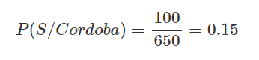
Notes:
Por ejemplo que se sepa que la persona seleccionada al azar vive en Córdoba. ¿Cuál es la probabilidad que piense votar al partido S? El planteo es tal que preguntamos cuál es la probabilidad de votar a S si se sabe que vive en Córdoba.
Vivir en Córdoba es la condición y se escribe: S/Cordoba, y lo leemos “S, dado que vive en Córdoba”(Bologna, 2019).
En este caso, el dato “vive en Córdoba” es una restricción sobre el conjunto total, ya no debemos tener en cuenta a las 1530 personas del total, sino solo a quienes cumplen con la condición de vivir en Córdoba. Entonces ahora, el nuevo total es de solo 650 personas, quienes viven en Córdoba. De este grupo, 100 piensan votar a S.

Slide 44
Estadística Descriptiva

Slide 45

Frecuencia Absoluta
Frecuencia Relativa
Tablas de contingencia
Cantidad de veces que se repite el valor de la variable
Proporción de veces que se repite el valor de la variable
Se utilizan cuando interesa analizar dos variables categóricas o numéricas
Notes:
Tablas de frecuencias: analisis unidimensional por ej para una variable nominal Sexo
Tabla de contingencia: analisis bidimensional. Y nos permite distinguir entre frecuencias conjuntas y marginales. Una tabla bivariada o tabla de contingencia o tabla de distribución conjunta es un arreglo con tantas filas (horizontales) como categorías tenga una de las variables y tantas columnas (verticales) como categorías tenga la otra variable.

Slide 46
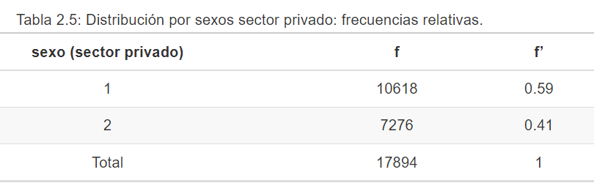
Notes:
El valor 1 que resulta de sumar las dos frecuencias relativas corresponde al 100% de los casos, es decir a las 17894 observaciones.
La frecuencia absoluta simple de cada valor de la variable es el número de casos que asumen ese valor.
La frecuencia relativa simple de cada valor de la variable es la proporción de casos que asumen ese valor.

Slide 47
Medidas de Posición
Tendencia Central
Tendencia no Central
Media
Mediana
Cuartiles
Moda
Notes:
Existen muchas medidas de estadistica descriptiva:
Posicion: permiten determinar la ubicación de los datos a lo largo del eje real. Estas medidas indican en torno a qué valores distribuyen las observaciones.
Dispersion: se refieren a la dispersión o concentración del conjunto de datos alrededor de las medidas de posición. Si los valores observados de una distribución están muy concentrados alrededor de un valor central esta medida es representativa del conjunto, pero si estos valores están muy dispersos la medida central pierde representatividad.
Forma: representan la deformación horizontal (simetría) y vertical (curtosis) del conjunto de datos. Se describe la forma que toma la distribución, medida con dos indicadores: simetría y curtosis

Slide 48
Medidas de Posición
Tendencia Central
Tendencia no Central
Media
Mediana
Cuartiles
Moda
Notes:
Moda: El modo es la categoría ──o el valor── de la variable que tiene mayor frecuencia. Se indica Mo
Media: Es el promedio
Mediana:Se denomina mediana al valor de la variable que deja por debajo a la mitad o más de las observaciones y que deja por encima a la mitad o más de las observaciones. Corresponde al cuantil 0.50. Si la variable es continua, la mediana deja la misma cantidad de casos por debajo y por encima de ella.
Si la variable es discreta deja por debajo la mitad o más de los casos, y por deja encima la mitad o más de los casos. Se indica Mdn

Slide 49
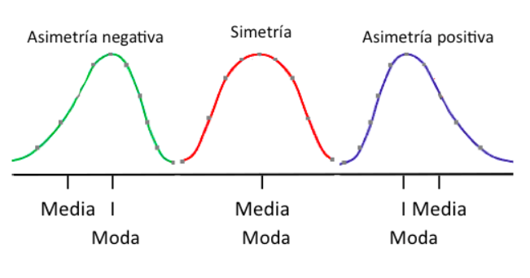
Notes:
Media y Mediana
Simetria

Slide 50
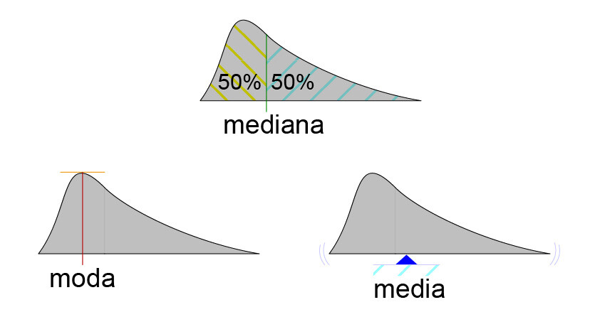
Notes:
Media y Mediana
Simetria

Slide 51
Medidas de Posición
Tendencia Central
Tendencia no Central
Media
Mediana
Cuartiles
Moda
Notes:
El primer cuartil es el valor de la variable que deja un cuarto (25%) de los casos por debajo y tres cuartos (75%) por encima. Se indica Q1.
El segundo cuartil es la mediana (50%)
El tercer cuartil es el valor de la variable que deja tres cuartos (75%) de los casos por debajo y un cuarto (25%) por encima. Se indica Q3.

Slide 52
Encuesta de Mercado de Trabajo y Sueldos

Slide 53
¡Gracias!
Platinum
Gold

